Slide 1

2026维持慢牛趋势
主讲老师
陈灼基
课程日期
2025.09
执业编号
投顾从业：A1120620030004
基金从业编号：P1069558100002
中国·广州

Slide 2
当前的操作思路
1、控盘双突破（智能辅助线、20日、10日、5日均线），走向上的趋势
2、主题猎手战法：结合热点、L2资金等指标

Slide 3
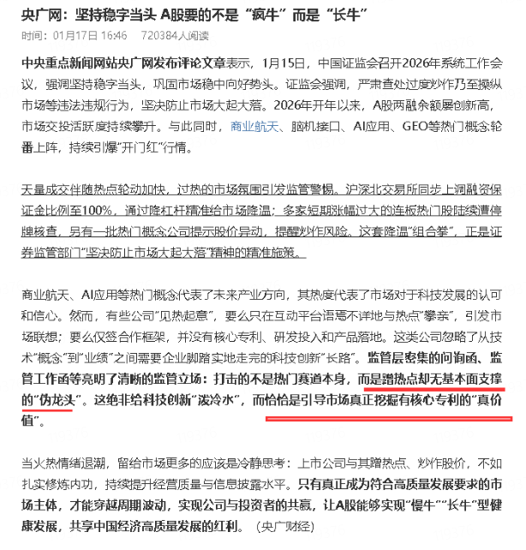
当前思路

Slide 4
精辟投资格言
当你理解人心，你才理解市场。
你会发现：
大家很兴奋的时候，就是短线顶部附近
大家很绝望的时候，就离短期底部不远
大家都在喊风险的时候，其实风险不大
大家都在喊机会的时候，其实机会较少
行情从来不是 K 线里的秘密，
而是大众情绪的“平均值”。

Slide 5
今日热门消息解读
1、机器人：
据中国轻工业联合会消息，全国机器人标准化技术委员会商业社区服务机器人工作组日前正式成立，标志着我国在商业社区服务机器人领域的标准化工作进入协同发力、规范发展的新阶段。工作组组长、中国轻工业联合会秘书长郭永新介绍，工作组将秉持“立足产业、服务应用、前瞻布局、务实推进”的原则，计划于2026年内完成《服务机器人社区服务适老化设计指南》等一批国家标准申报制定工作。
2、半导体：
中核集团1月17日透露，由中核集团中国原子能科学研究院自主研制的我国首台串列型高能氢离子注入机（POWER-750H）近日成功出束，核心指标达到国际先进水平。这标志着我国已全面掌握串列型高能氢离子注入机的全链路研发技术，攻克了功率半导体制造链关键环节，为推动高端制造装备自主可控、保障产业链安全奠定坚实基础。

Slide 6
今日热门消息解读
3、商业航天：
北京穿越者载人航天科技有限公司自主研制的穿越者壹号（CYZ1）载人飞船试验舱，1月18日完成着陆缓冲系统的综合验证试验。穿越者称，本次试验各项指标均达到预期目标，其中关键指标超出预期。这是我国商业航天领域首个载人飞船全尺寸试验舱着陆缓冲关键技术验证项目，此次成功标志着穿越者已成为全球第三家研发并验证了载人飞船着陆缓冲技术的商业航天企业。

Slide 7
操作策略
仓位：五成——七成
策略：两个中线个股，两个短线个股
或者，三个中线、吃波段收益，一个短线
剩余资金灵活做T
持续拉升连板股、极致抱团趋势股、低吸高活跃强势股、
潜伏利好消息政策个股、耐心持有优质个股、平铺首板个股

Slide 8
风口狙击——为投资保驾护航
1、周一最强风口：选择当日涨停板个股最多的板块，当日最强的风口
2、周二主题风口：选择当日主题猎手最强的主题，挖掘最强的两个股票
3、周三资金风口：选择当日行业板块，主力净买额第一名或第二名的板块
4、周四逻辑风口：结合当日或近几日逻辑逐渐发酵的风口，博弈周末发酵
四个不同维度的逻辑，每天筛选出强风口、强个股，为投资保驾护航，助力账户长虹
用户收益案例：以上为特定客户、特定时间区间的历史业绩，个别情况不代表普遍现象，个股历史涨幅不预示其未来表现，过往收益亦不代表未来收益承诺。市场有风险，投资需谨慎！
个股案例涨幅回访：以上为特定条件、特定时间区间下的部分案例展示，不代表普遍现象，个股历史涨幅不预示其未来表现，过往收益亦不代表未来收益承诺。市场有风险，投资需谨慎！

Slide 9
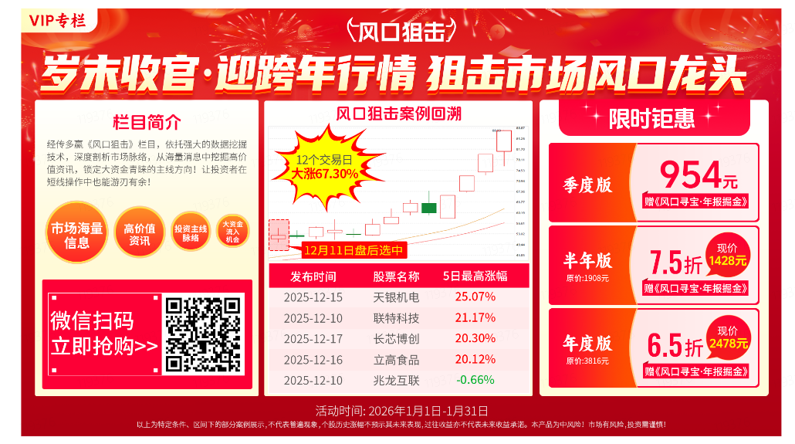
风口狙击

Slide 10
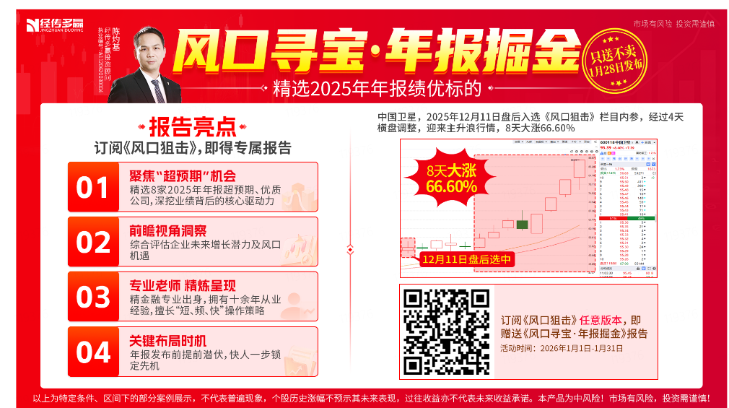
风口狙击

Slide 11
风口“寻宝”——年报掘金
《2025年年报风口“寻宝”》
上架时间：1月28日
精选八家2025年年报预告超预期、优质的公司，未来充满潜力的公司
凡是1月份购买风口狙击栏目，一个月、一个季度以上的都赠送这份报告

Slide 12
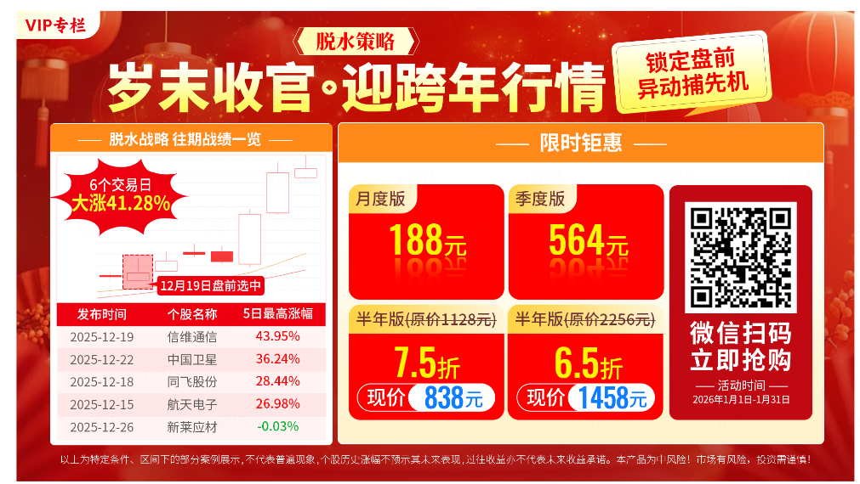
脱水策略

Slide 13


Slide 14

第三个“国九条”

Slide 15


Slide 16

经传好课

Slide 17


